Slide 1
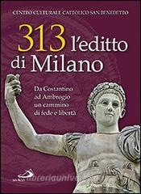

Slide 2
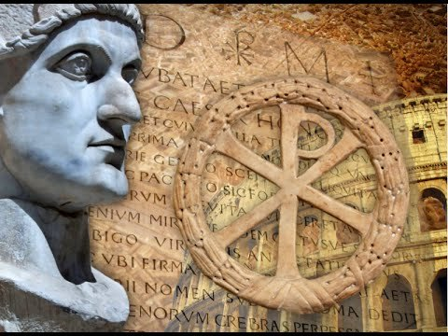
13.6.313
EDITTO
DI
MILANO

Slide 3


Slide 4
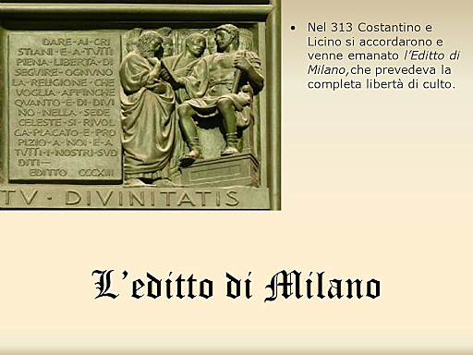

Slide 5
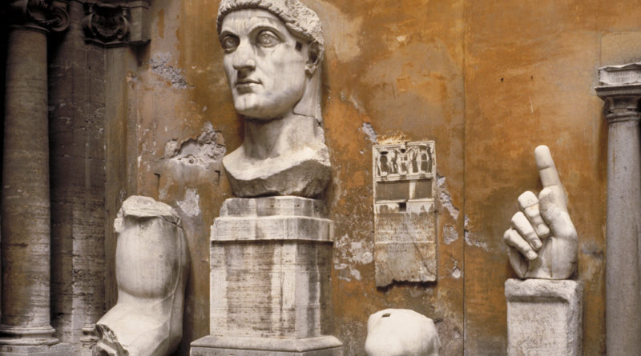

Slide 6
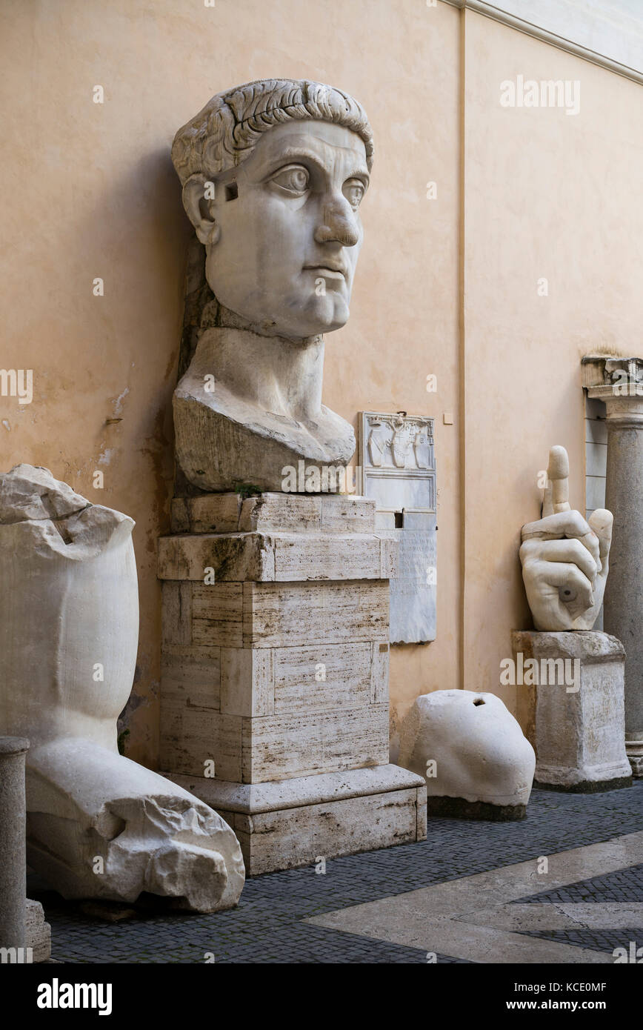

Slide 7
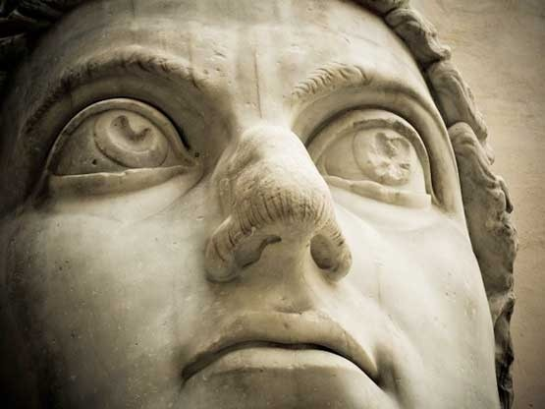

Slide 8
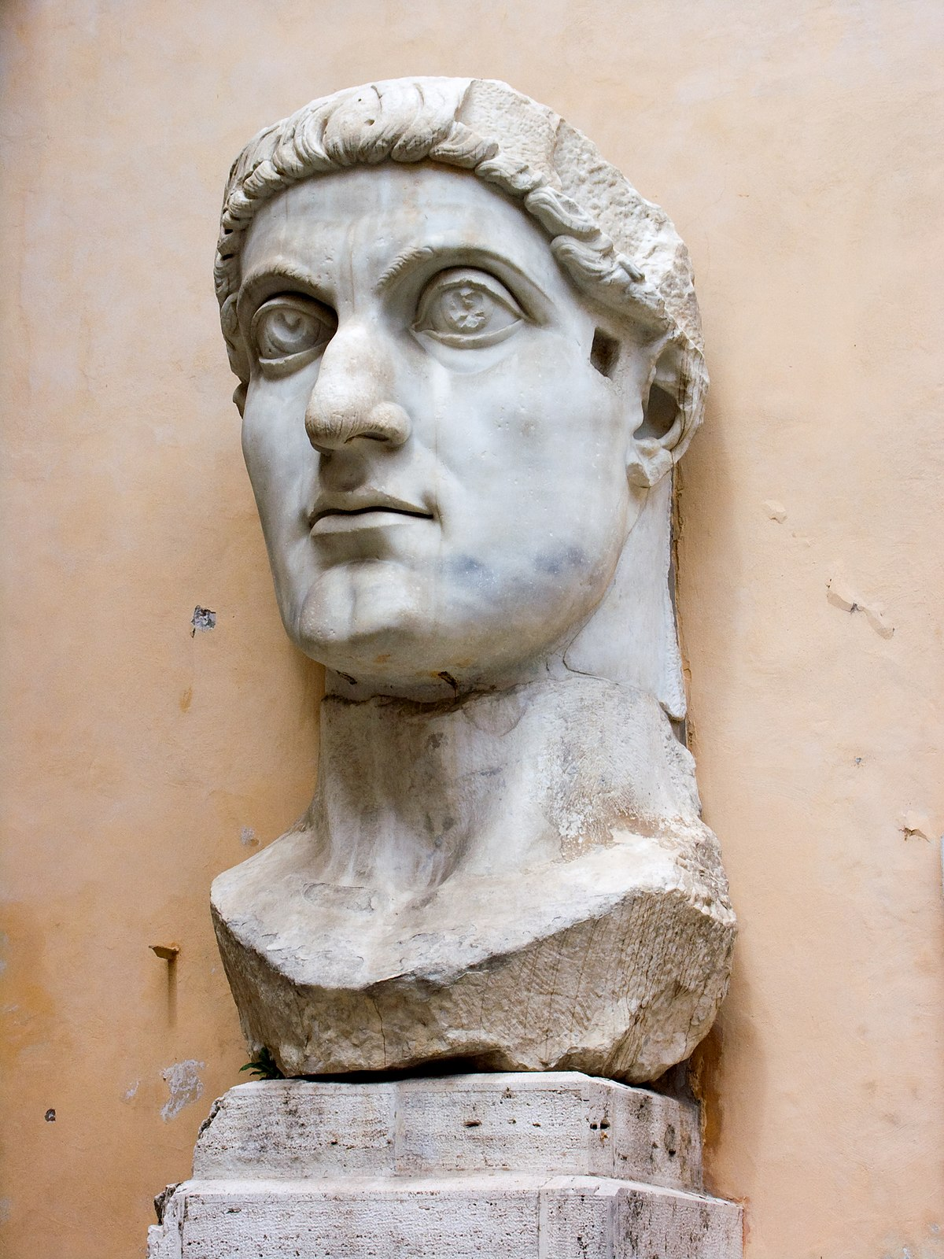
311
IN HOC SIGNO VINCES
313
Editto di Milano

Slide 9
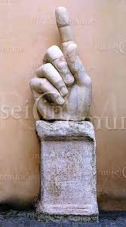

Slide 10
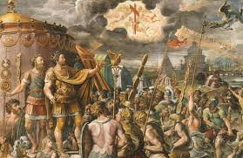
311, leggenda del sogna di Costantino:» In hoc signo vinces «.

Slide 11
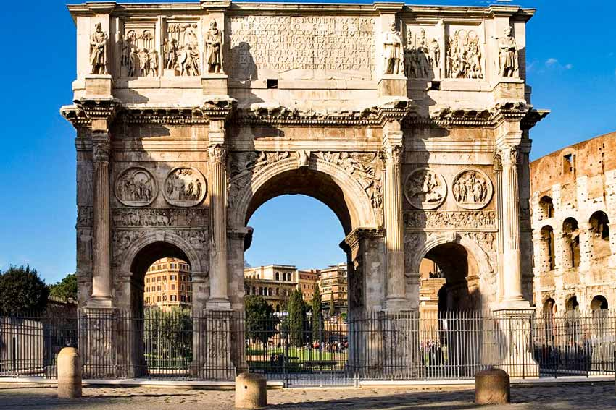
Roma, arco di Costantino, 315, nessuno riferimento al Cristianesimo

Slide 12
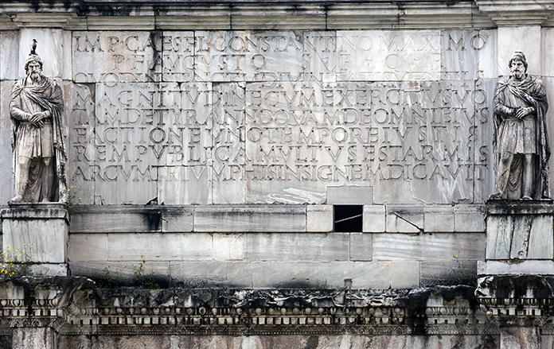

Slide 13
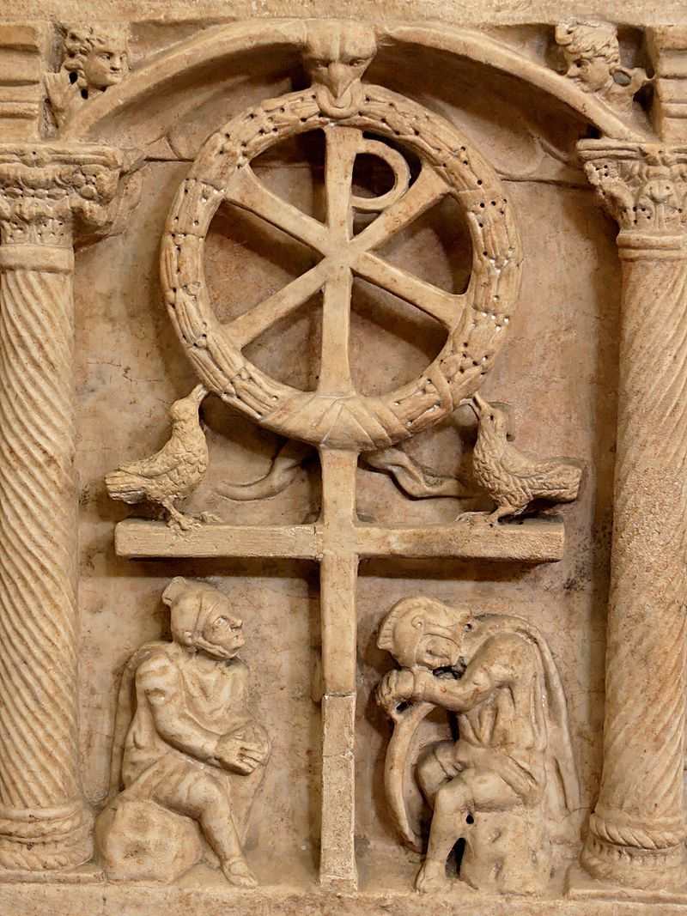

Slide 14
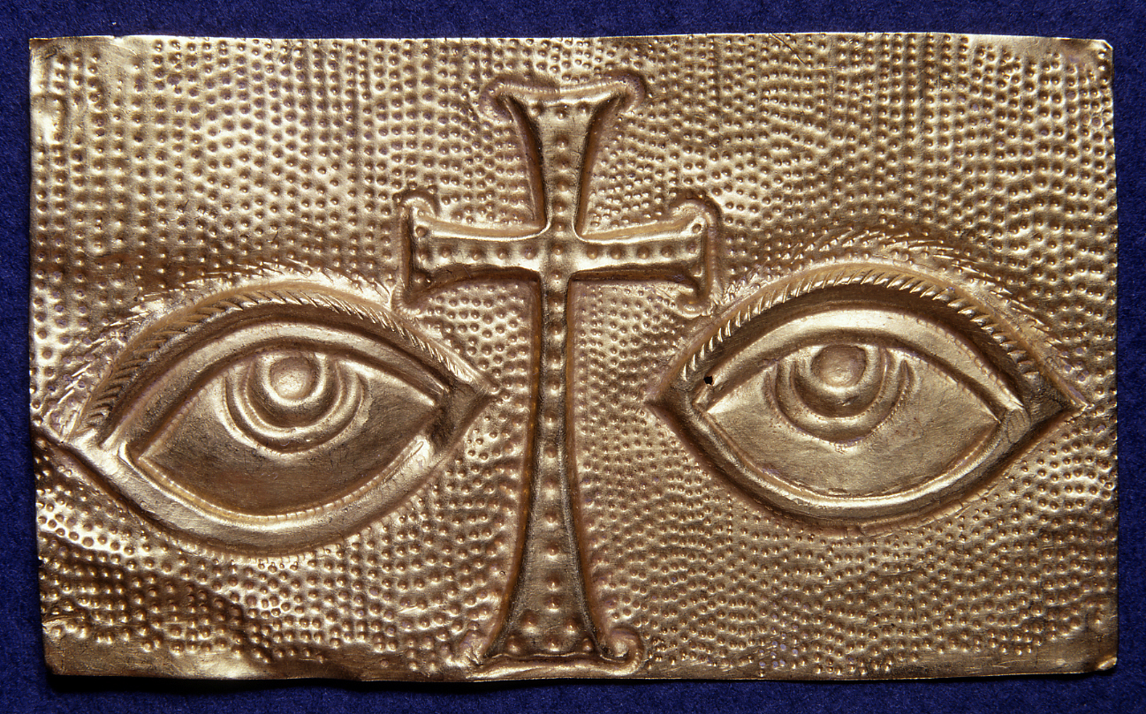

Slide 15
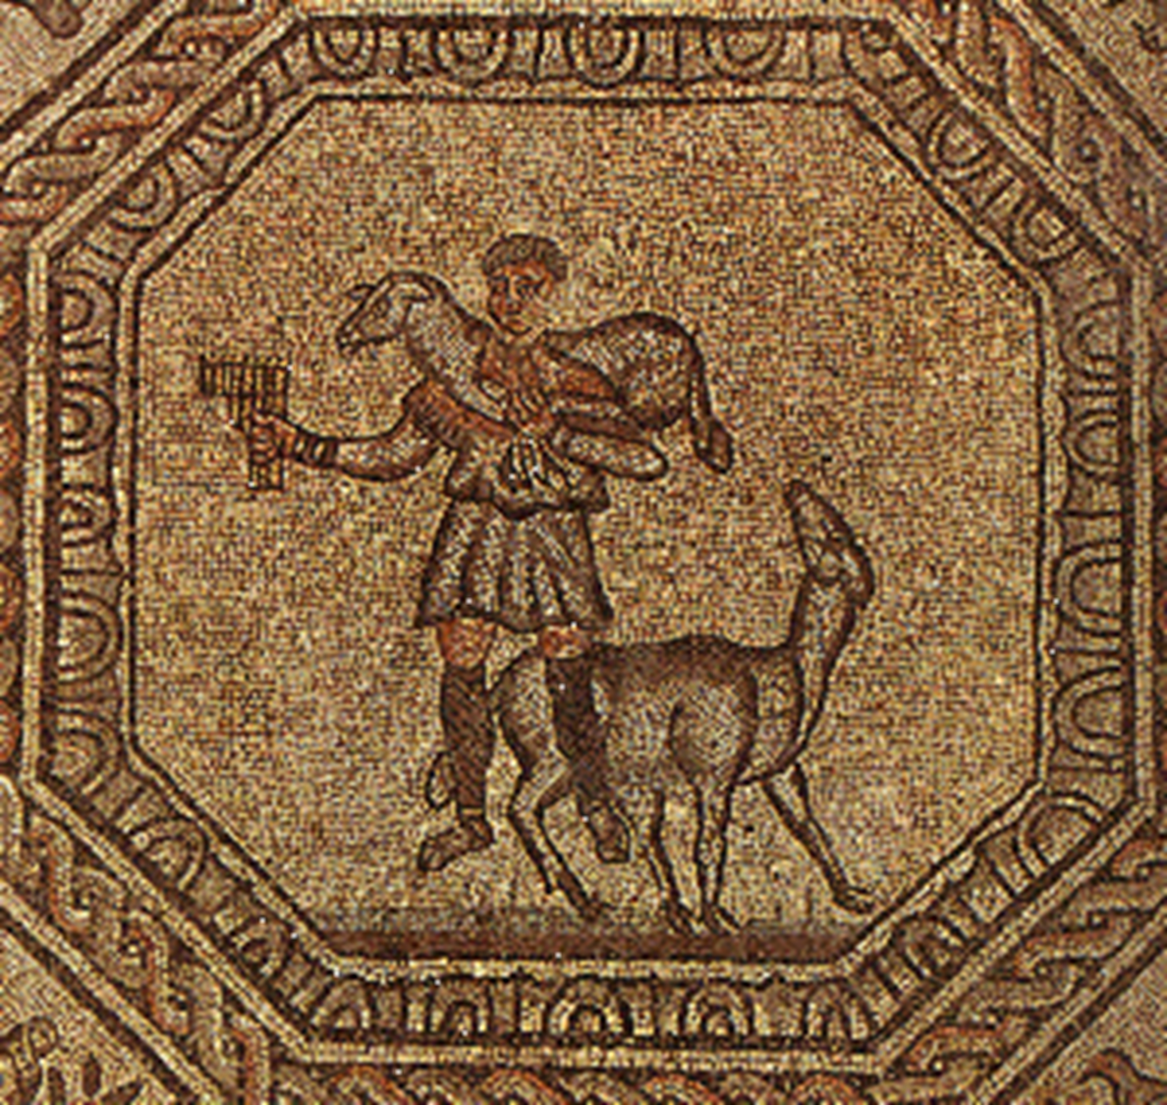

Slide 16
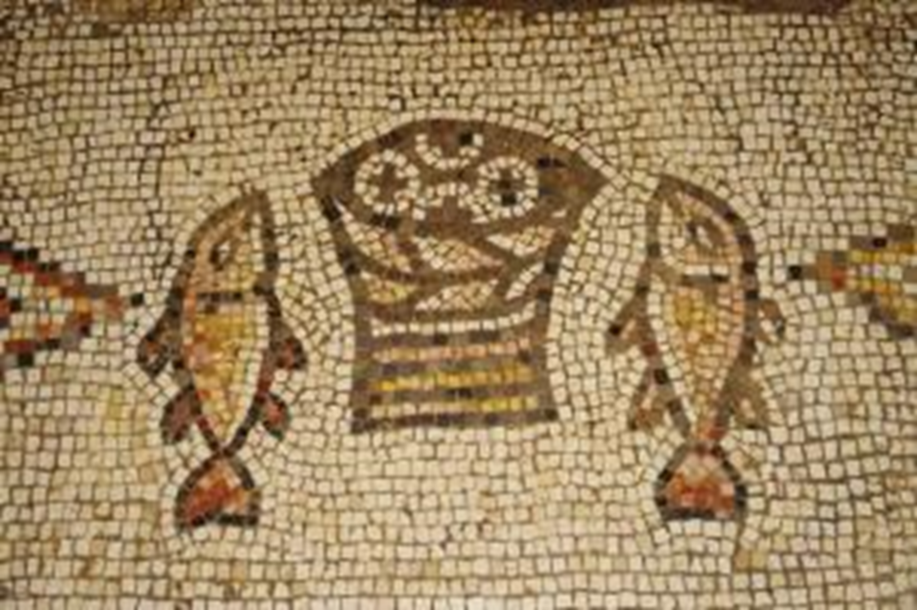

Slide 17
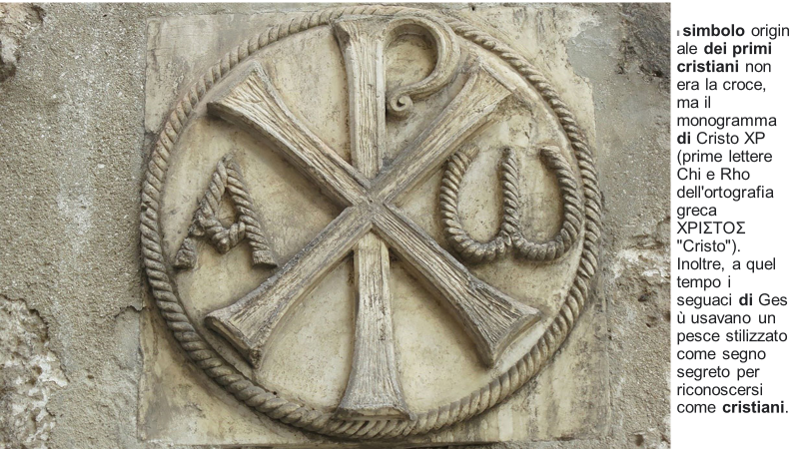

Slide 19
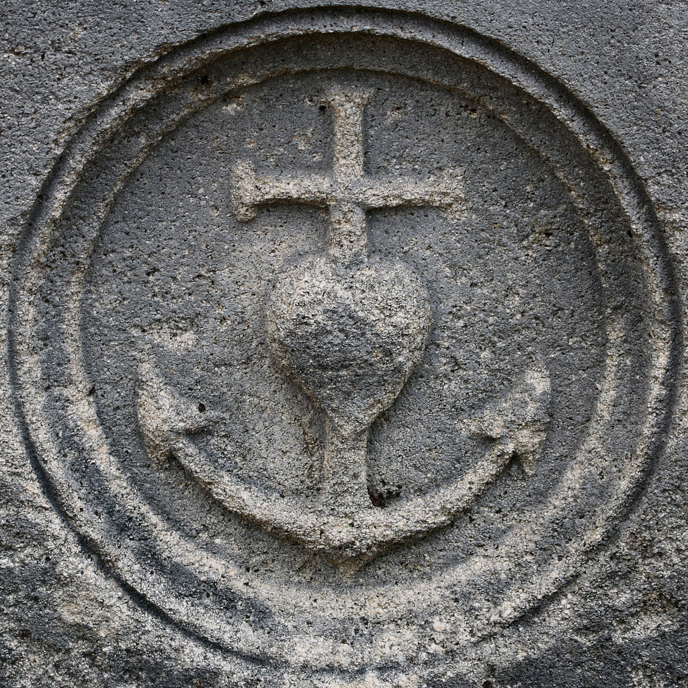
Simbolo dell’ancora , della salvezza. Permetteva anche di rappresentare la croce.
Posto su una toma significava che il defunto era cristiano.

Slide 20
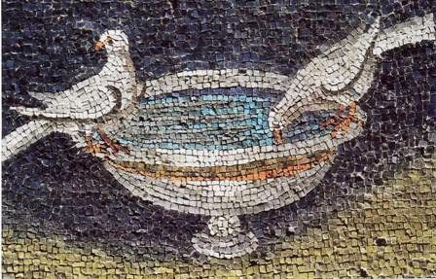

Slide 21
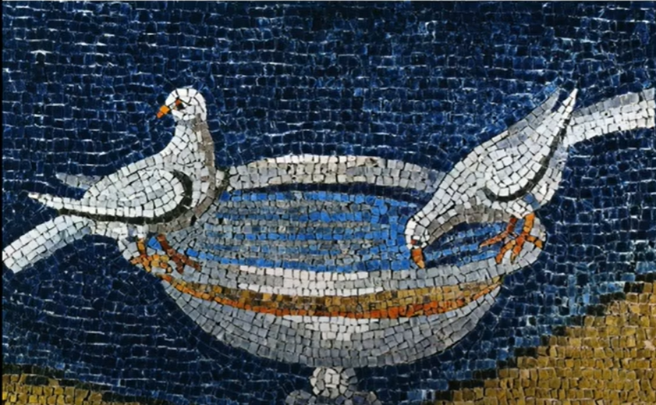

Slide 22
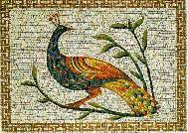

Slide 23
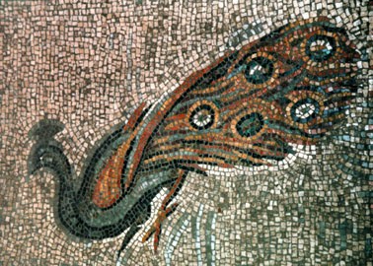

Slide 24
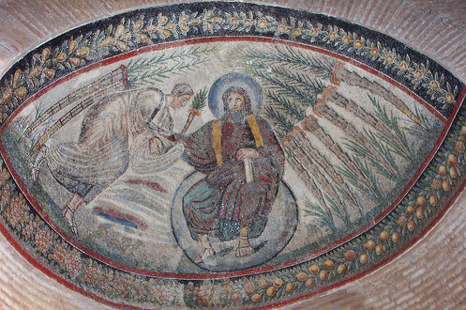
Mausoleo di S. Costanza, Roma
Mosaico della consegna della legge ( traditio legis). Vi si nota raffigurato u Cristo imberbe.

Slide 25
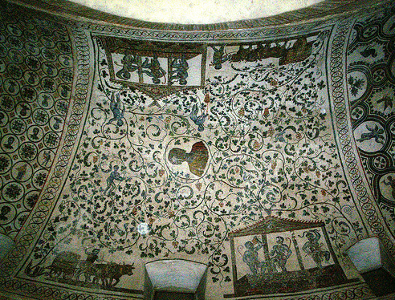
Mausleo di S. Costanza, mosaico opiato da una casa romana, interpretato, vite, pigiatori, in senso cristiano.

Slide 26
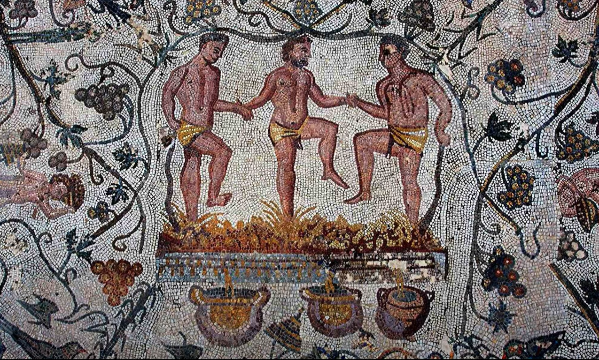
Soggetto vendemmia in ambito pagano, trasportato in Mausoleo di Costanza, cristiano

Slide 27
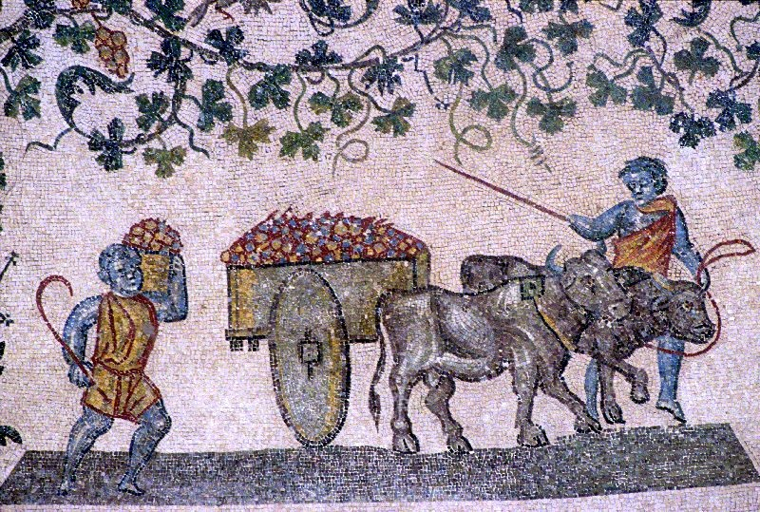

Slide 28
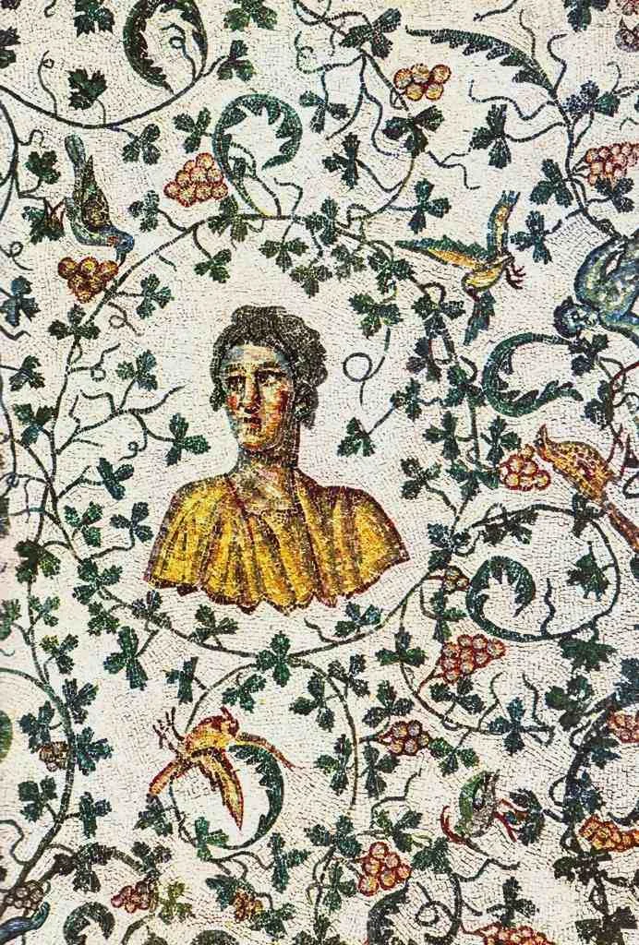

Slide 29
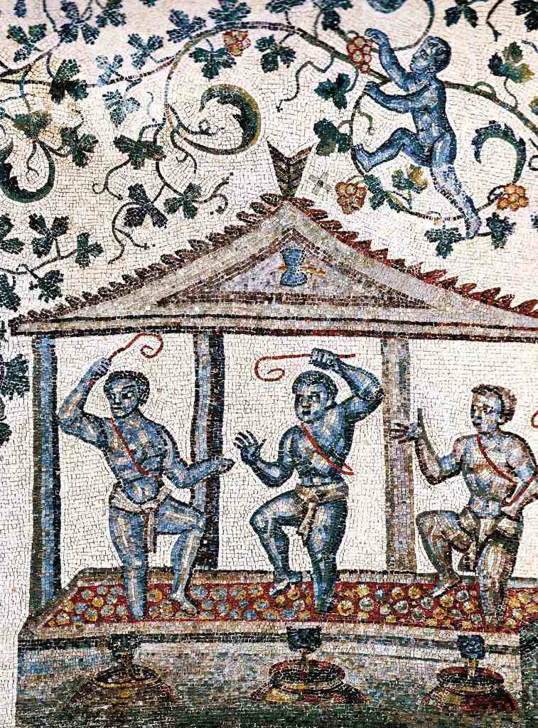

Slide 30
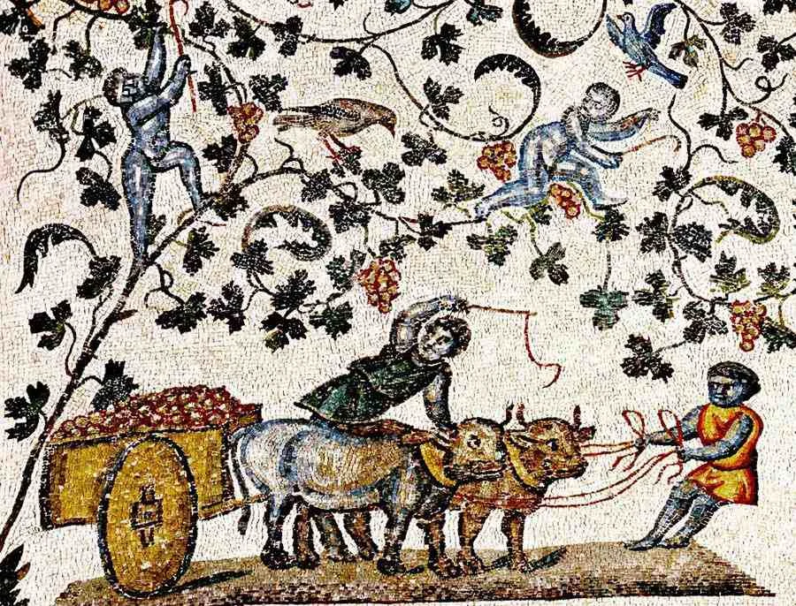

Slide 31
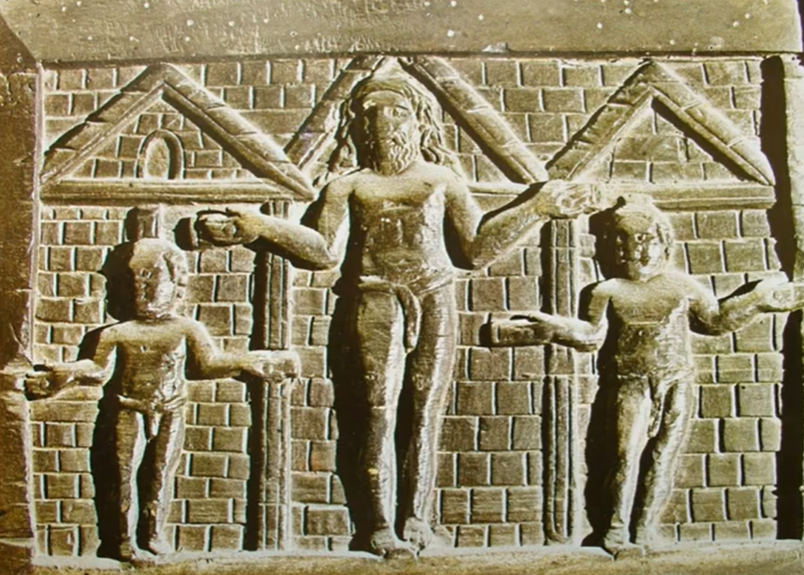
Roma, Santa Sanina, porta lignea, Il Crocifisso e ladroni, senza croci

Slide 32
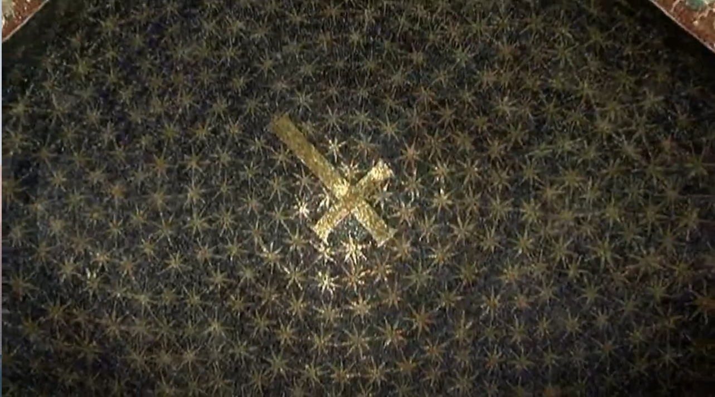

Slide 33
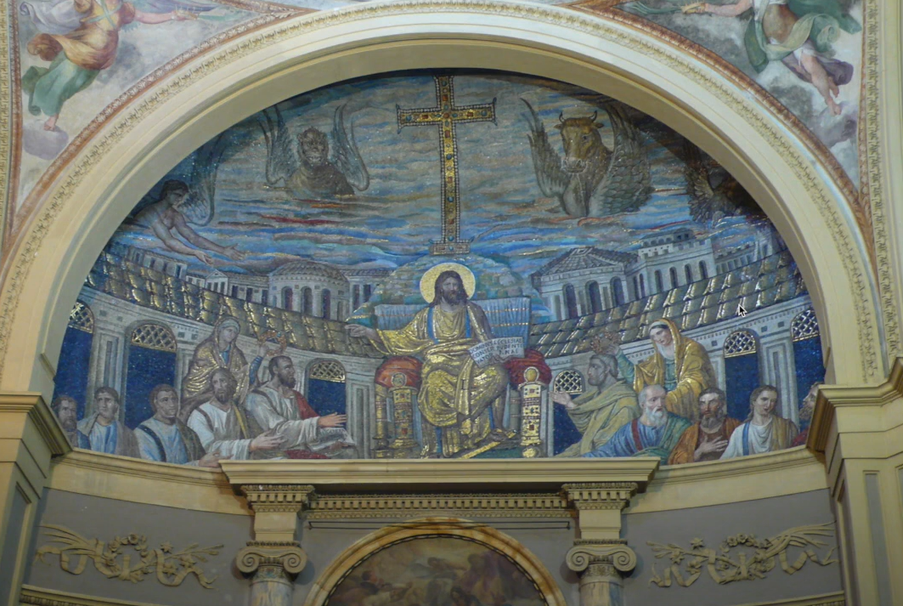
Roma, Santa Pudenziama,
430 circa, Cristo non in Croce

Slide 34
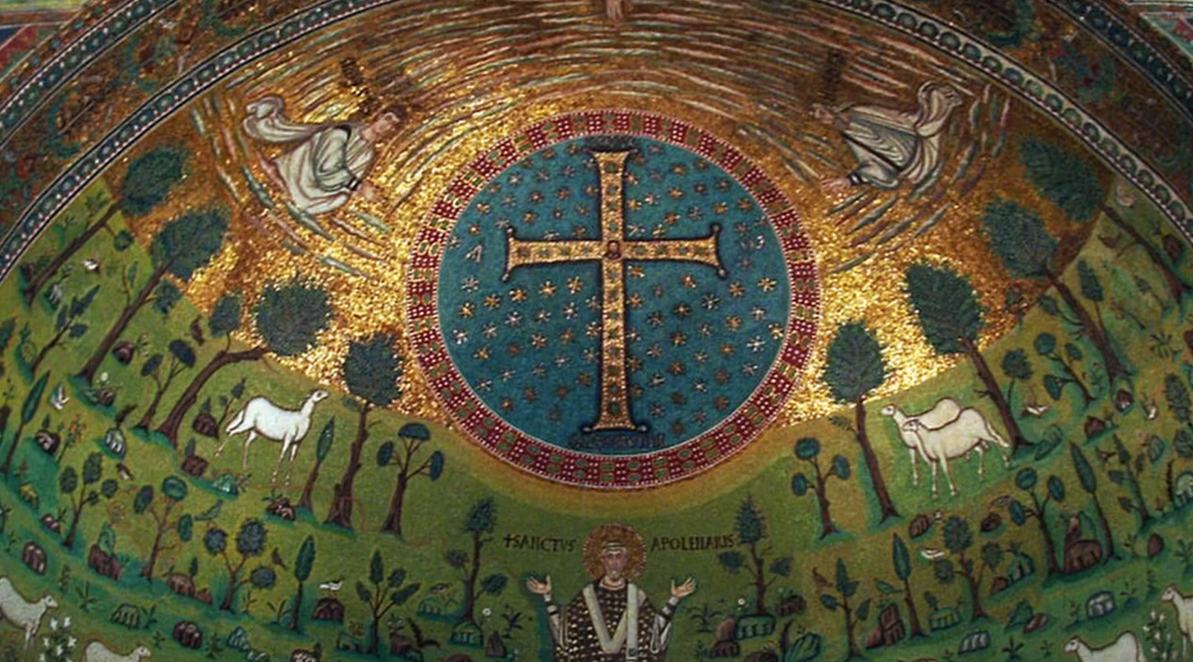
Ravenna, Aant’Apollinare in Classe, Croce semza c-Crocifisso

